Slide 1

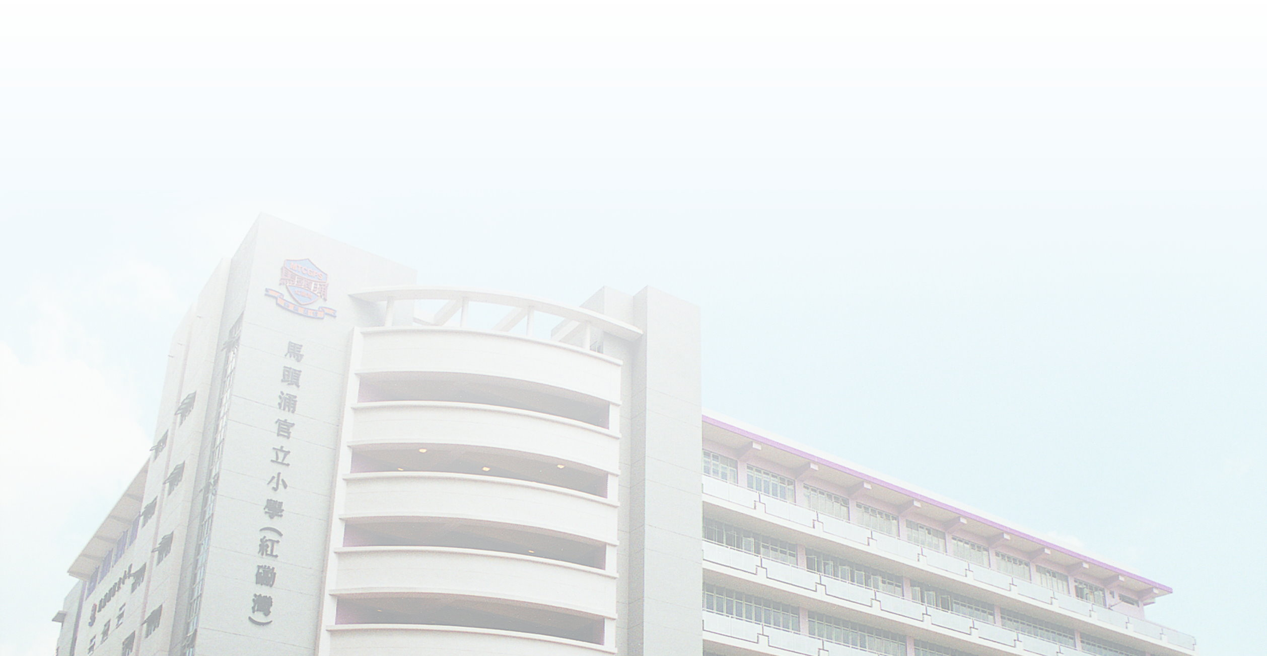
參與「健康在職先導計劃」－ 讓教師健康起來
馬頭涌官立小學(紅磡灣)

Slide 2
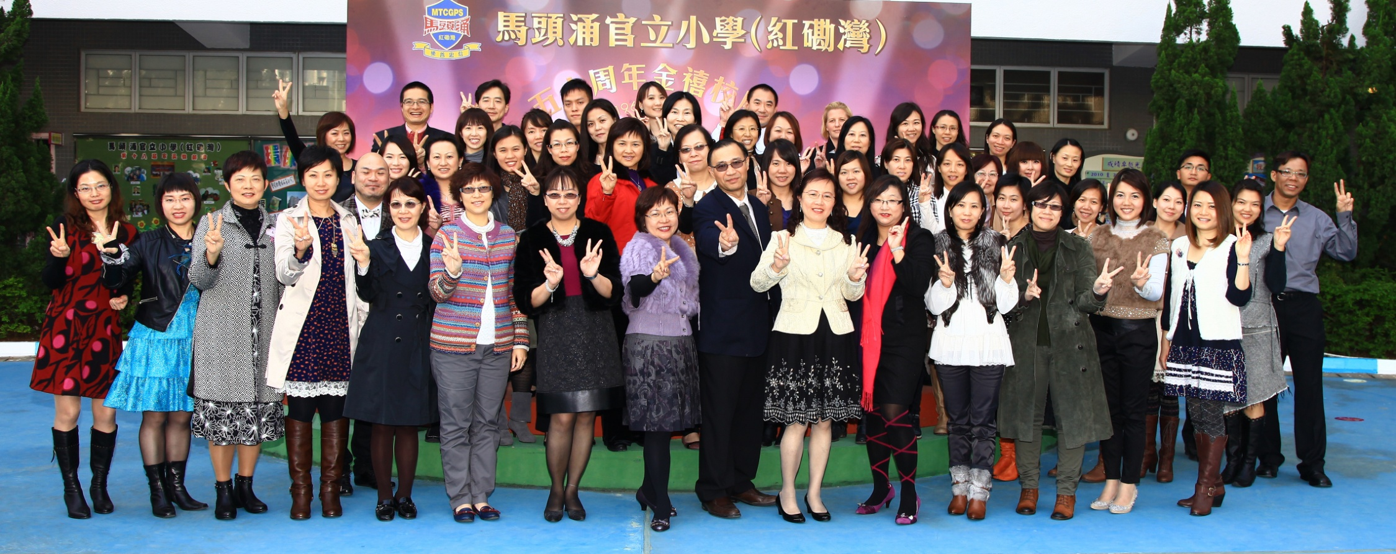
背景資料
本校有50位教師。
教師工作忙碌，容易造成身心疲累。
追求健康生活 活出積極人生是學校2009-2012關注事項之一。
應衞生署邀請參與。

Slide 3
「健康在職先導計劃」活動一覽表
日 期 | 活 動 名 稱
2011年1月 | 體能測試
2011年3月 | 評估報告發佈會
2011年6月 | 橡筋帶操
2011年7月 | 開心「果」日
2011年8月 | 步步為型
2011年8月 | 睇「營」籤 ‧ 搵小食

Slide 4
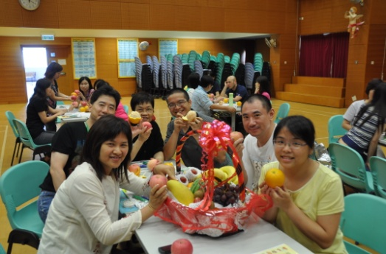
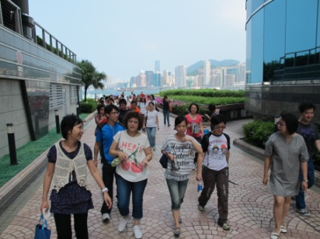
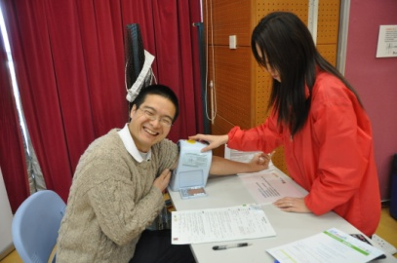
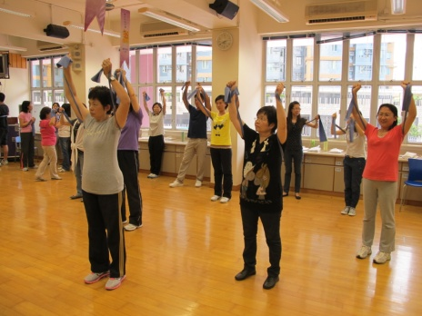
活動花絮

Slide 5
教師心聲
營養標籤的講座增進了我們有關這方面
的知識，對我們常識科的教學甚有裨益。
在公在私，這個計劃對我們有很大的啟
發性。
體能測試讓我更清楚自己
的身體，更關心自己的健
康。原來自己要多運動才
行啊！
原來在學校附近走一圈也是不錯的
運動，自己工作多年也不知道。多
謝學校安排這個有趣的活動。
有關營養標籤的工作坊
對我的日常生活有很大
的幫助，日後去超級市場
買東西一定要多看看。
能與同事一齊排排坐，吃水果
挺有趣！有一種回到校園時的
感覺。

Slide 6
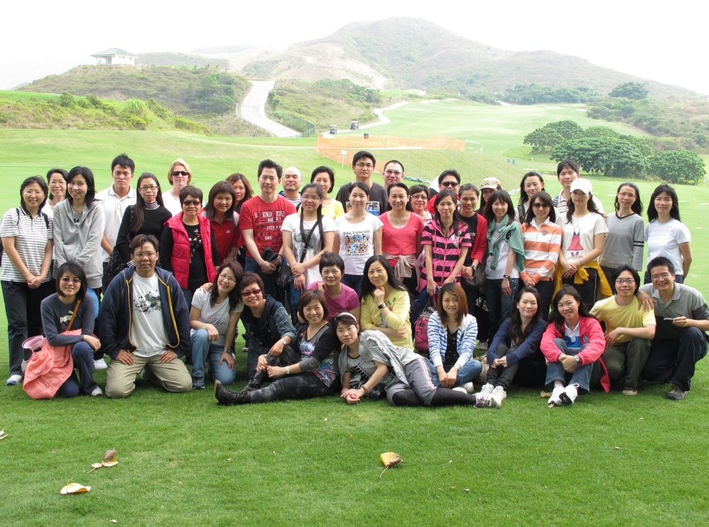
關注健康的延續
全體教師在西貢滘西洲學習放鬆身心，共度愉快的一天

Slide 7
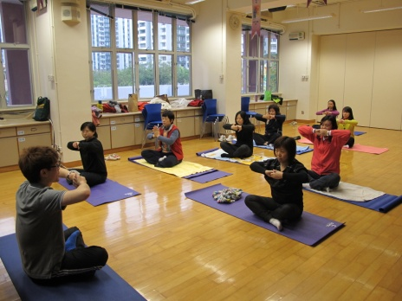
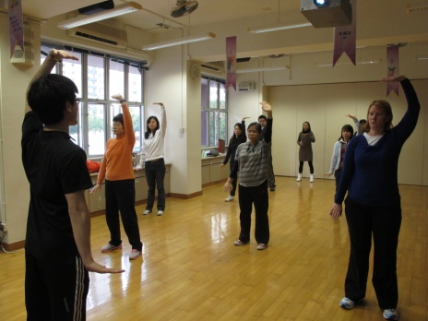
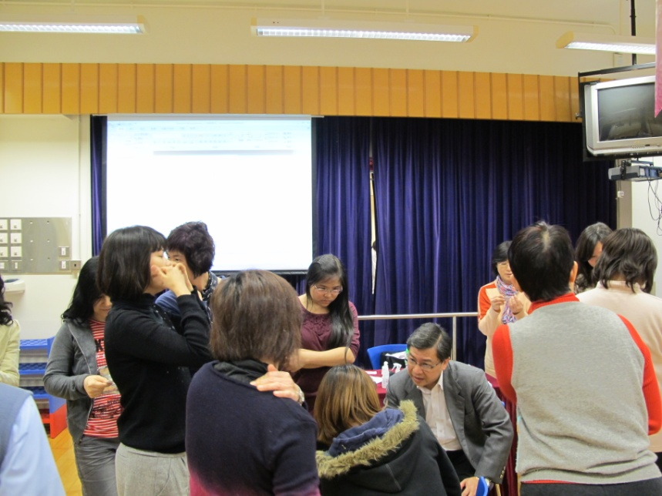
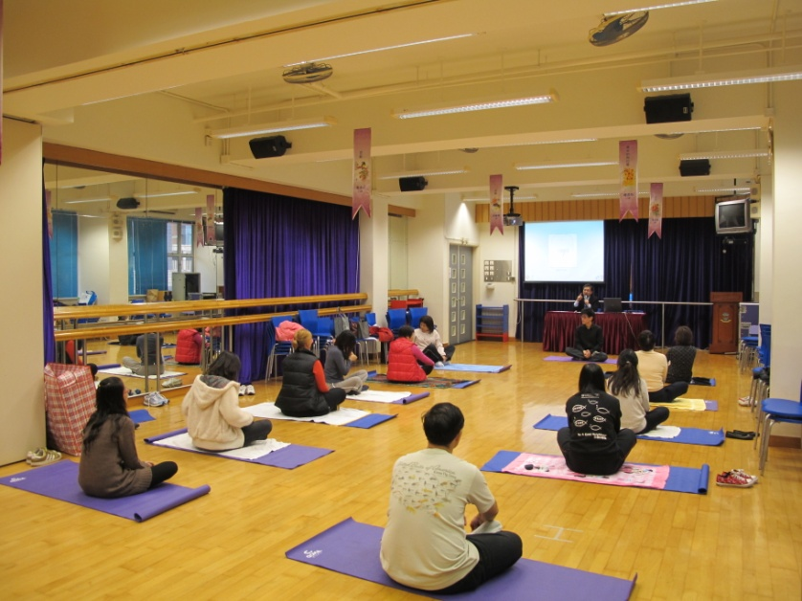
教師身心靈工作坊
教師身心靈工作坊：太極、八鍛錦、瑜伽、觀呼吸、香薰、穴位等。

Slide 8
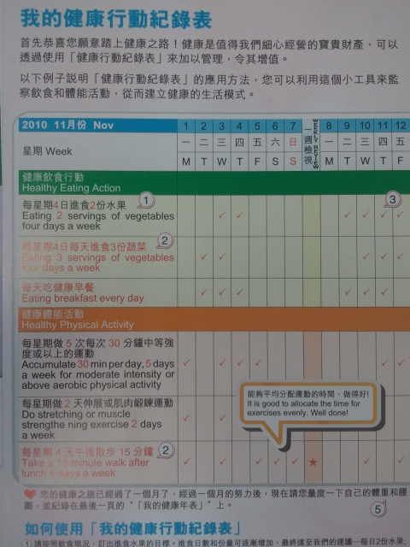
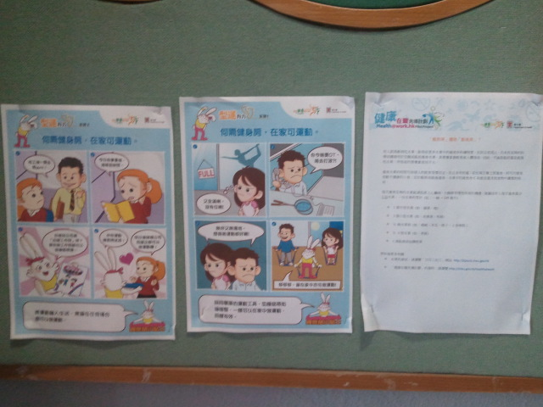
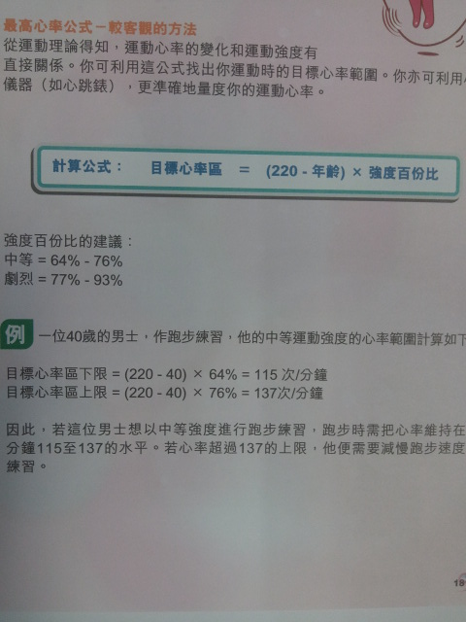
關注健康的延續
健康的生活習慣
有用資訊
溫馨提示資訊角

Slide 9
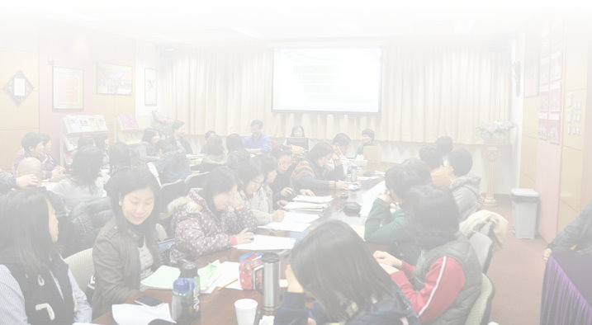
馬頭涌官立小學(紅磡灣)
多謝

